Slide 1
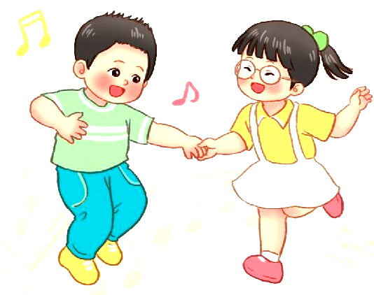

KHỞI ĐỘNG
“Nhịp điệu vui”

Slide 2
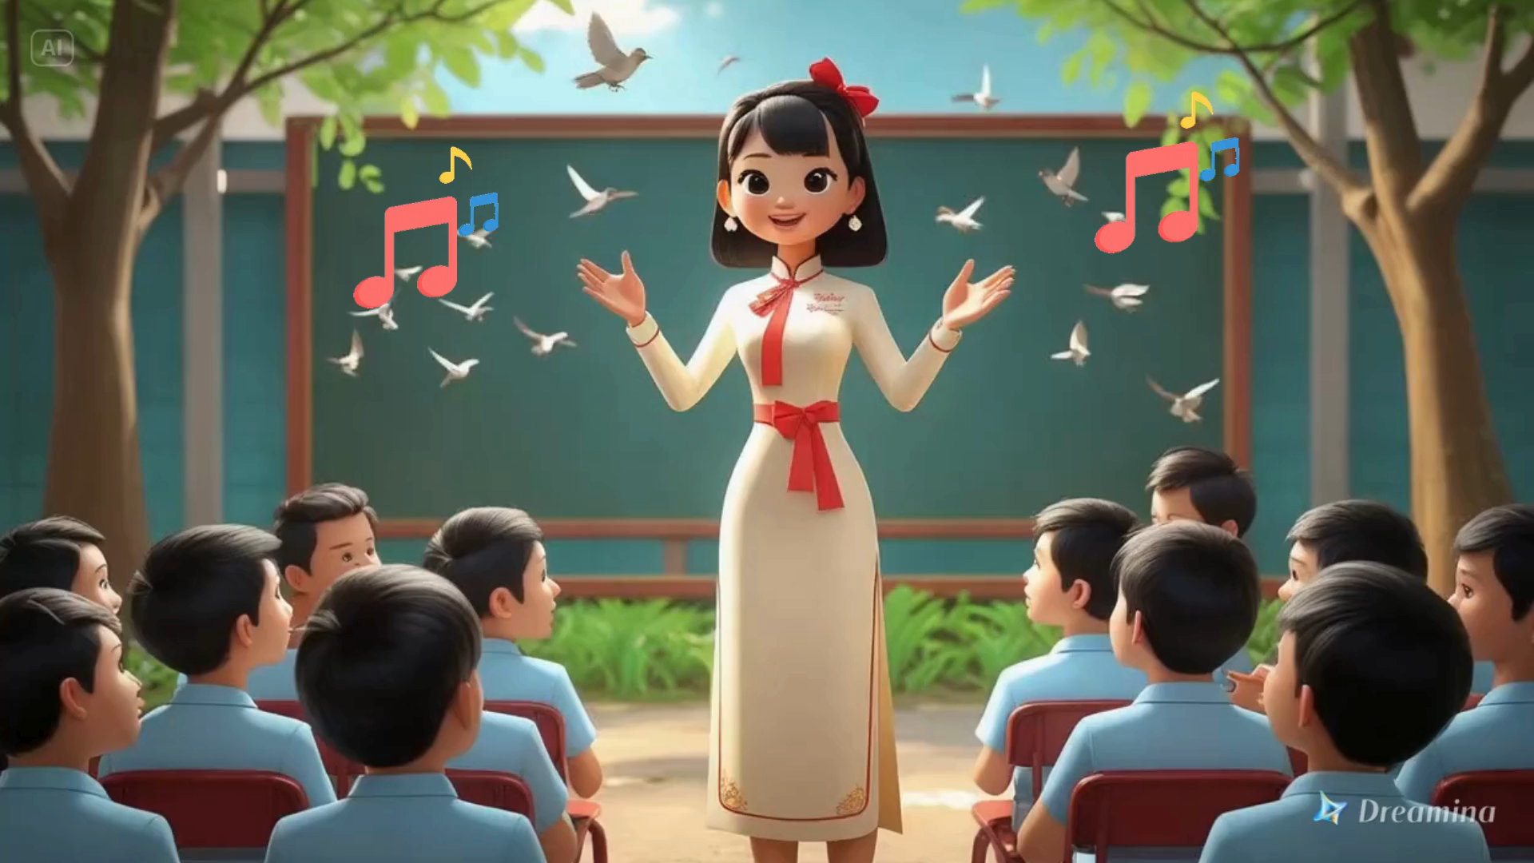

Slide 3
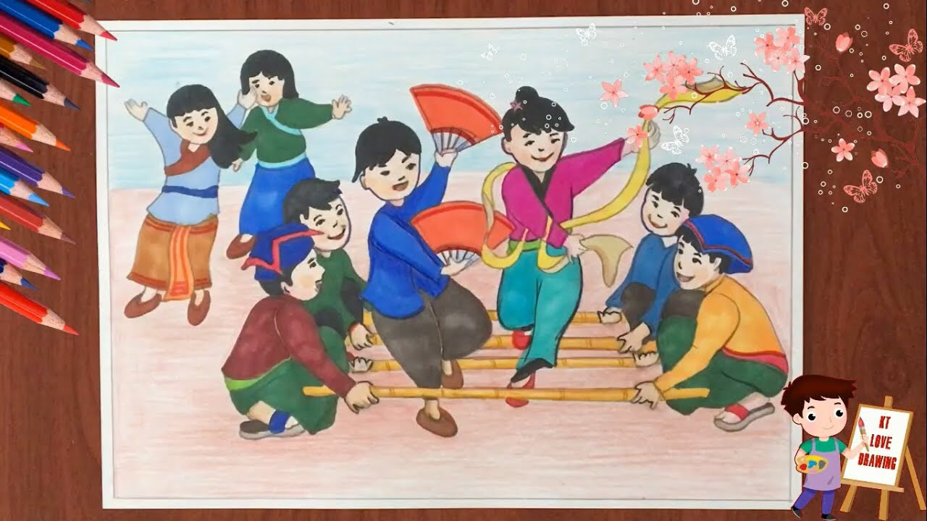

Hình ảnh trên và giai điệu làm em liên tưởng đến bài hát nào đã học?

Slide 4

Âm nhạc
Tiết 20: - Ôn tập bài hát: Xòe hoa
- Đọc nhạc
- Nghe nhạc: Tập tầm vông

Slide 5
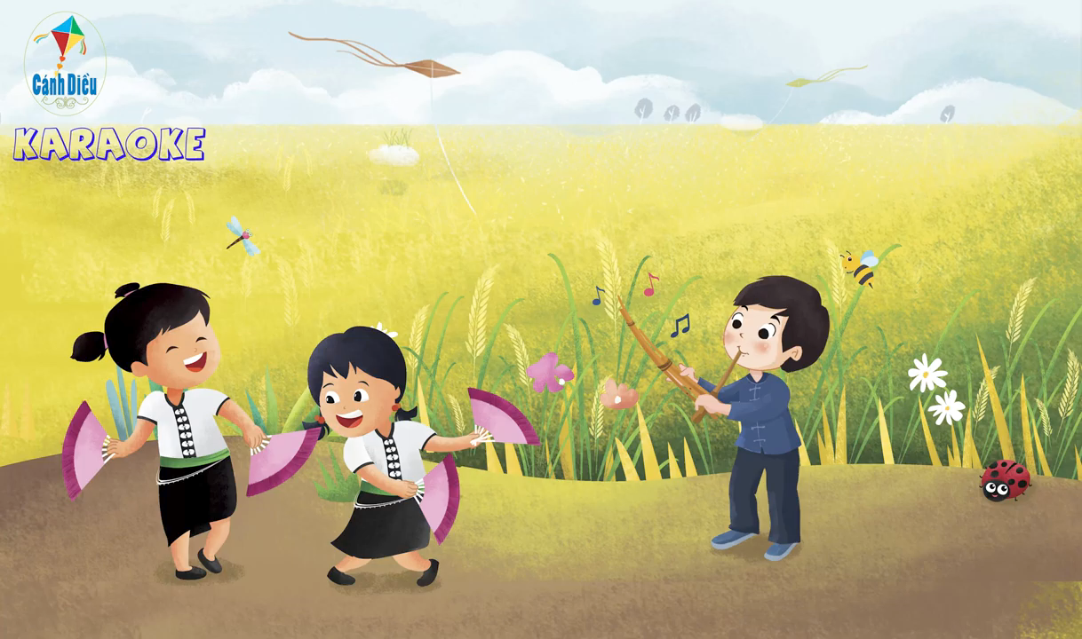




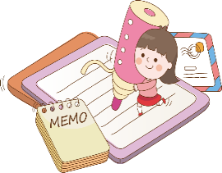

Slide 6
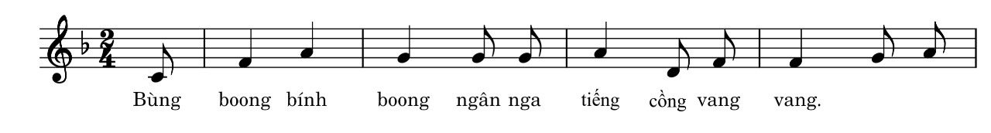
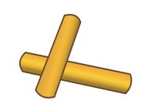
HÁT KẾT HỢP GÕ ĐỆM THEO NHỊP

Slide 7
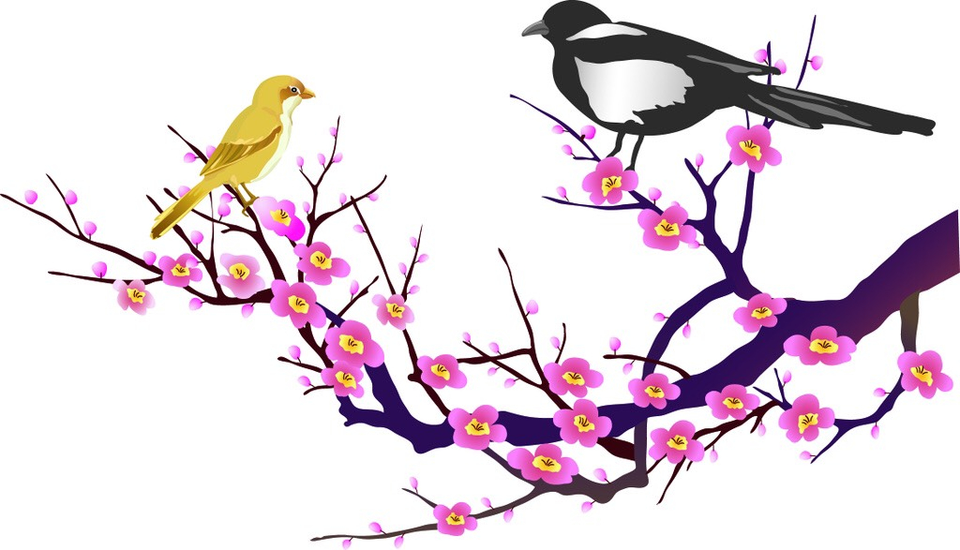

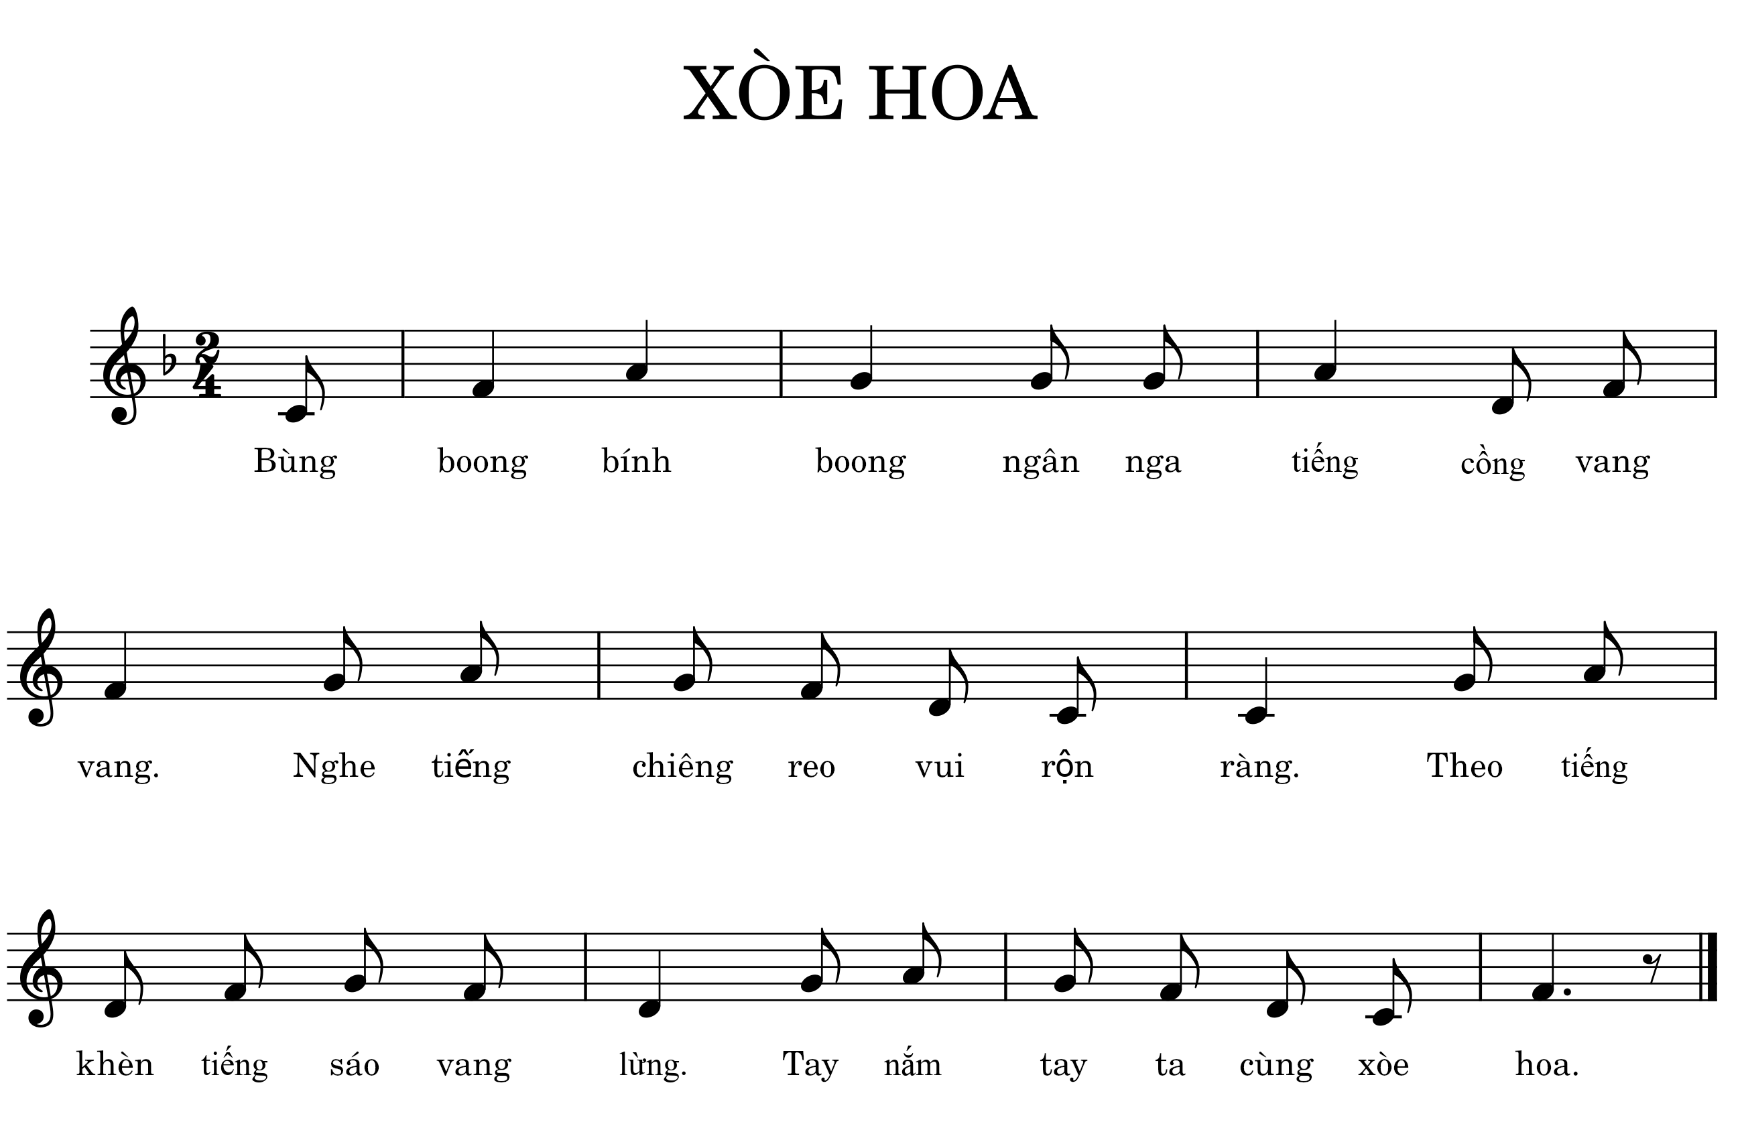

HÁT KẾT HỢP GÕ ĐỆM THEO NHỊP
Dân ca Thái
Lời mới: Phan Duy

Slide 8




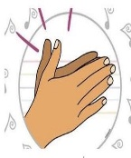
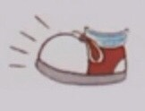
HÁT KẾT HỢP ĐỘNG TÁC PHỤ HỌA
Câu 1: Bùng bong bính bong ngân nga tiếng cồng vang vang
Câu 2: Nghe tiếng chiêng reo vui rộn ràng
Câu 3: Theo tiếng khèn tiếng sáo vang lừng
Câu 4: Tay nắm tay ta cùng xòe hoa

Slide 9

Nội dung 2: ĐỌC NHẠC

Slide 10
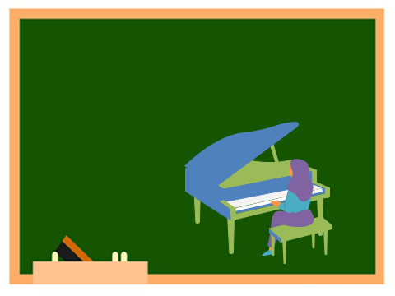



LUYỆN CAO ĐỘ
GV dùng nhạc cụ lấy cao độ chuẩn, HD HS ôn lại cao độ ba nốt Mi, Son, La kết hợp thể hiện kí hiệu bàn tay .

Slide 11
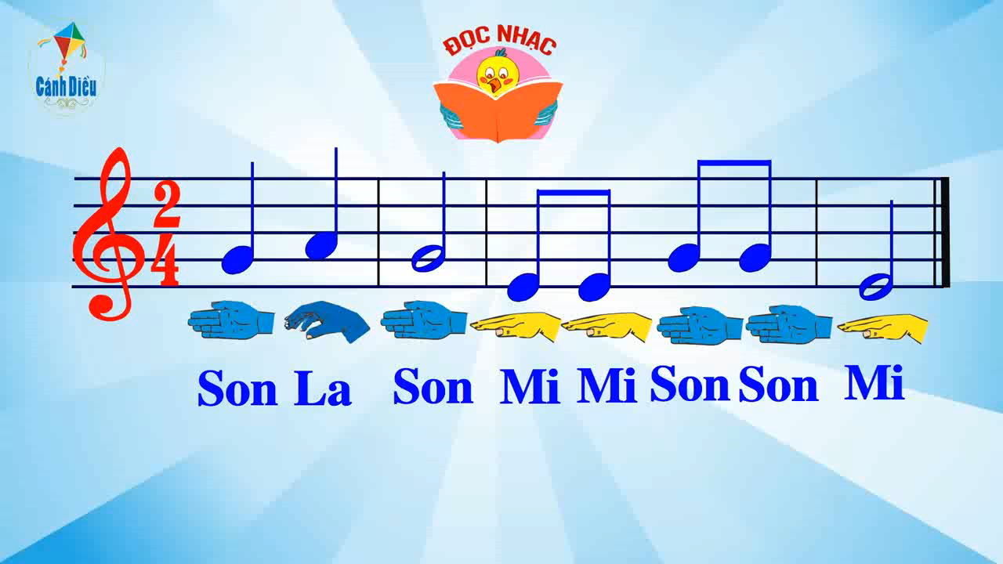
Đọc mẫu mẫu âm
Nhạc nền mẫu âm
- Gv đọc mẫu hoạc cho HS nghe đọc mẫu sau đó HD Hs luyện đọc nhạc mẫu âm kết hợp thể hiện kí hiệu bàn tay

Slide 12
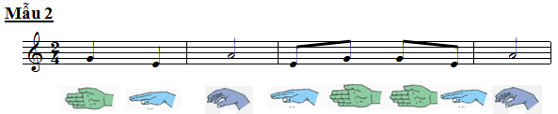
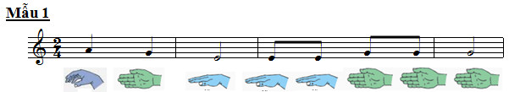
VD mẫu âm 1
VD mẫu âm 2
- Ngoài ra Gv có thể cho Hs đọc thêm các mẫu âm khác thêm phần sáng tạo

Slide 13

NGHE NHẠC
“TẬP TẦM VÔNG”
- GV giới thiệu bài hát Tập tầm vông do nhạc sĩ Lê Hữu Lộc sáng tác dựa theo bài đồng dao.

Slide 14
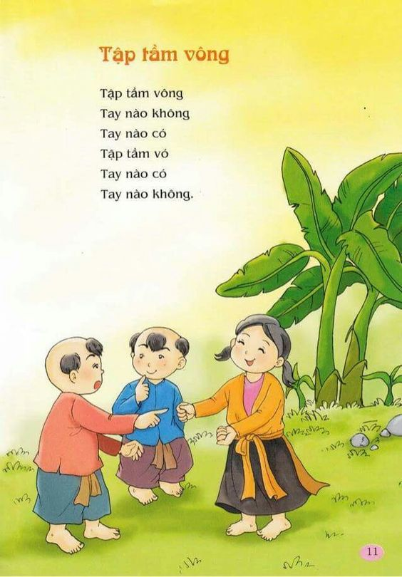

Slide 15
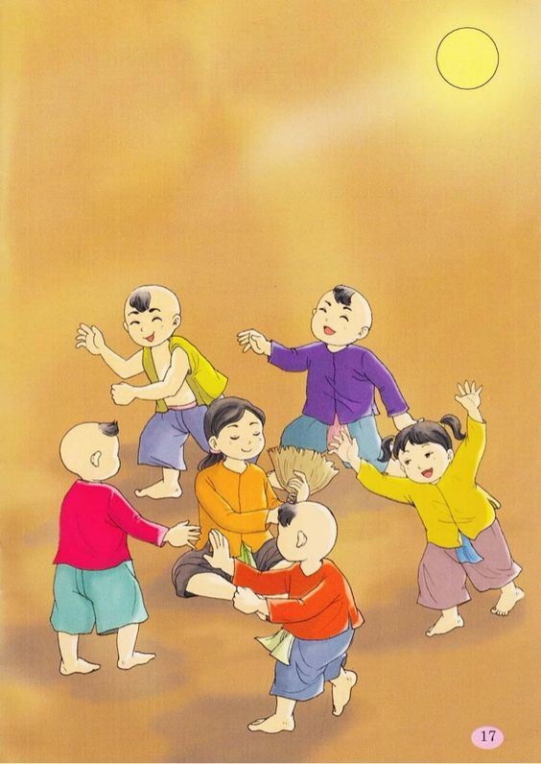
NGHE NHẠC KẾT HỢP GÕ ĐỆM
Gv cho HS nghe nhạc kết hợp với gõ đệm, vận động cơ thể phù hợp với nhịp điệu ( có thể gõ đệm theo các kiểu nhịp – phách- tiết tấu)

Slide 16
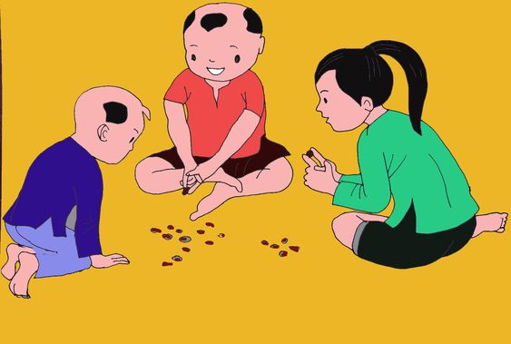
- GV đàn và hát lại 1 câu khoảng 2 – 3 lần yêu cầu HS nhận biết và nhớ được để hát lại câu đó. GV có thể thực hiện câu hát khác.

Slide 17
TRÒ CHƠI
“TAY KHÔNG TAY CÓ”

Slide 18
-Luật chơi và cách chơi như sau: Chia người chơi thành các nhóm, cặp hoặc cùng nhau chơi tập thể ( không quá 5 người) chọn 1 bạn lên chơi cầm vật nhỏ trong lòng bàn tay vừa nghe nhạc vừa chơi
- Câu “Tập tầm vông tây không tay có, tập tầm vó tay có tay không” (đưa ra phía sau lưng mình rồi nắm lại đổi vật sang tay này tay kia làm sao cho những người chơi khác không thể xác định được vật nhỏ đang ở bàn tay nào) người đung đưa trái phải nhịp nhàng.
- Câu “mời các bạn đoán sao cho trúng, tập tầm vó tay nào có đố tay nào không! Có có! , không không!”(Đưa hai bàn tay ra phía trước cho những người chơi đoán vị trí của vật nhỏ đang nằm ở bàn tay nào. Người chơi đoán trúng là người chơi dành chiến thắng, người chơi đoán sai sẽ phạt)
- Gv HD Hs tham gia trò chơi Tay không tay có

